Slide 2
বিছমিল্লাহির রাহ্‌মানির রাহিম।

Slide 3
স্বাগত

Slide 4
পরিচিতি
এম এম সাইফুল্লাহ ভূঁইয়া
সহকারি অধ্যাপক
আই সি টি
মালখানাগার কলেজ,
সিরাজদিখান, মুন্সীগঞ্জ
মোবাইলঃ ০১৭১৬০১৭৭৩৪
Mail: mahabbatsaifullah@gmail.com
শ্রেণি: একাদশ ও দ্বাদশ
বিষয়: আই সি টি
অধ্যায়: দ্বিতীয়
Part-2.2

Slide 5
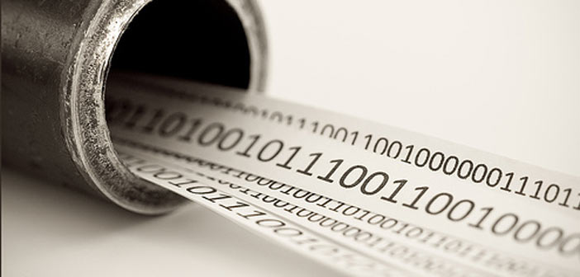
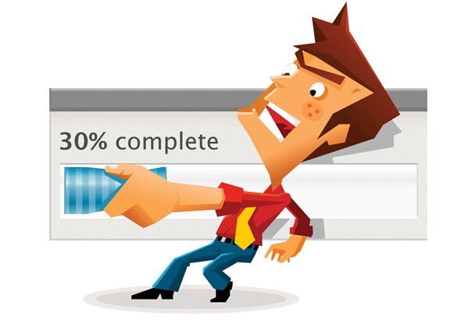
ছবি গুলো লক্ষ্য করি

Slide 6
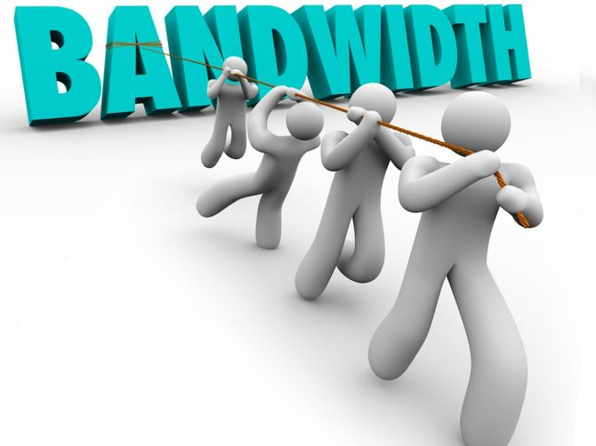
আজকের পাঠ
ব্যান্ডউইডথ

Slide 7
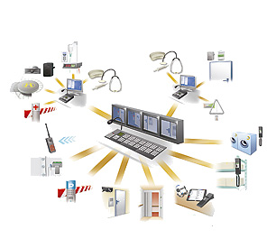
এই পাঠ শেষে শিক্ষার্থীরা…
সিগনাল কী তা বলতে পারবে
ব্যান্ডউইডথ কী তা বলতে পারবে
বিভিন্ন প্রকার ব্যান্ডউইডথ এর নাম বলতে পারবে
বিভিন্ন প্রকার ব্যান্ডউইডথ সম্পর্কে ব্যাখ্যা করতে পারবে।

Slide 8
সিগনাল (Signal)
সিগনাল হচ্ছে এমন একটি ফাংশন যা কোনো ঘটনা সম্পর্কে অর্থবহ তথ্য মানুষের কাছে পৌছে দেয়।
ইলেকট্রনিক্সের ভাষায় সিগনাল হলো, সময়ের সাথে কারেন্ট, ভোল্টেজ অথবা, তড়িৎ চুম্বকীয় তরঙ্গের পরিবর্তন যা তথ্য বহন করে।
এক কথায় সময়ের সাথে ভোল্টেজের পরিবর্তনকে বলা হয় সিগন্যাল।
মুলত তথ্য আদান-প্রদানের কাজে সিগনাল ব্যবহার করা হয়।

Slide 9
এক কম্পিউটার হতে অন্য কম্পিউটারে অথবা এক ডিভাইস হতে অন্য কোন মাধ্যমে ডেটা ও তথ্য আদান প্রদানে দুই ধরণের সিগনাল ব্যবহার করা হয়।
যথা- ১। এনালগ সিগনাল ও
২। ডিজিটাল সিগনালগ
টেলিফোন লাইন বা অন্য কোনো মাধ্যমের মধ্যদিয়ে ডেটা ট্রান্সমিট বা পরিবাহিত হয় এনালগ সিগনাল হিসেবে
কম্পিউটার অথবা ডিজিটাল ডিভাইসসমূহ ডেটা কমিউনিকেশনের উৎস ও গম্তব্য স্থানে ডিজিটাল সিগনাল ব্যবহার করে

Slide 10
ডেটা কমিউনিকেশনে বা ডেটা ট্রান্সমিশনে সিগনাল ট্রান্সমিট হয় ভোল্টেজের উঠানামার মাধ্যমে। এই উঠানামার প্রকাশের ধরণকে বলা হয় ওয়েভফর্ম।
ডিজিটাল সিগনালের ওয়েবফর্মকে বলা হয়- স্কয়ার ওয়েভ
এবং এনালগ সিগনালের ওয়েবফর্মকে বলা হয়- সাইন ওয়েভ
প্রতি সেকেন্ডে কোনো সিগনাল যতগুলো ওয়েভ তৈরি করে তাই হলো ফ্রিকোয়েন্সি।
ফ্রিকোয়েন্সি এর একক হল- হার্টজ (Hz)

Slide 11
ছবি গুলো লক্ষ্য করি
প্রতিটির গতি ও ডেটা ট্রান্সফারের পরিমান কী একই?

Slide 12
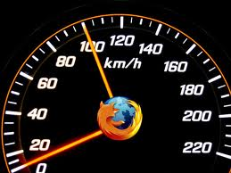
কী পরিমাণে ও কী বেগে ডেটা স্থানান্তর হবে সেটাকে বলা হয় ব্যান্ড উইথ।
অর্থাৎ ডেটা ট্রান্সফারের হারকে ব্যান্ডউইথ বলে ।
প্রতি সেকেন্ডে যে পরিমান ডেটা ট্রান্সফার হয় তাকে bps বা bit per second বলে।
আর এই bps কে বলা হয় ব্যান্ডউইড এর একক।

Slide 13
ডেটা ট্রান্সমিশন স্পিড বা ব্যান্ড উইডথ কে তিন ভাগে ভাগ করা হয়। যথা-
১। ন্যারো ব্যান্ড (Narrow Band)
২। ভয়েস ব্যান্ড (Voice Band)
৩। ব্রড ব্যান্ড (Broad Band)

Slide 14
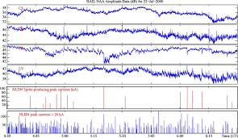
ন্যারো ব্যান্ড (Narrow Band)
সাধারণত ৪৫ থেকে ৩০০ bps পর্যন্ত ডেটা স্থানান্তর গতিকে ন্যারো ব্যান্ড বলে।
এই ব্যান্ড ব্যবহার করা হয় ধীর গতির ডেটা স্থানান্তরের ক্ষেত্রে ।
যেমন- টেক্সট স্থানান্তরের ক্ষেত্রে।

Slide 15
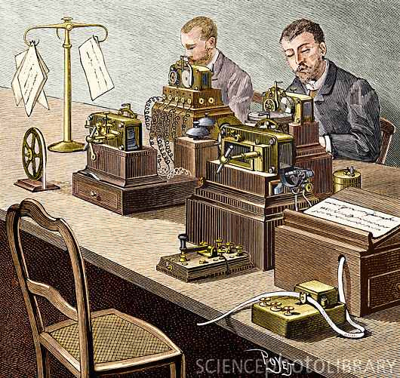
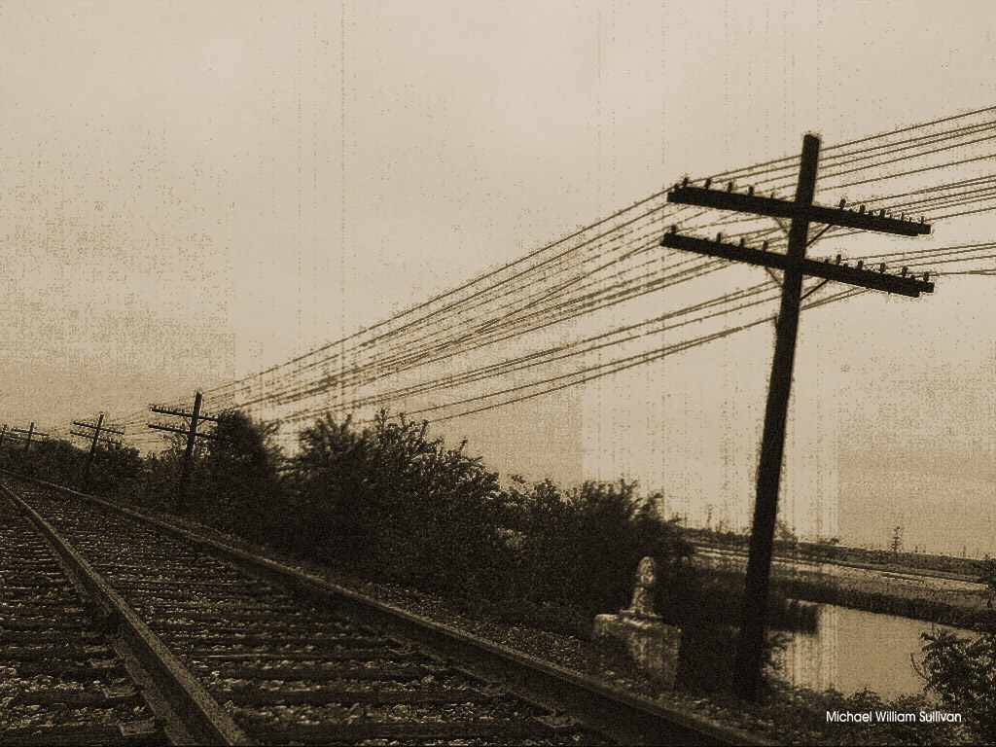
এই ন্যারো ব্যান্ডকে ব্যবহার করা হয় টেলিগ্রাফিতে
এতে তারের ব্যবহার বেশী হওয়ায় ডেটা স্থানান্তরের গতি কম।

Slide 16
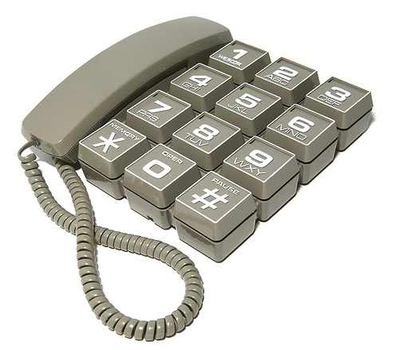
ভয়েস ব্যান্ড (Voice Band)
এই ব্যান্ডের ডেটা ট্রান্সমিশন গতি 300 bps থেকে 9600 bps পর্যন্ত হয়ে থাকে।
এটি সাধারণত ব্যবহার করা হয় ল্যান্ড টেলিফোন লাইনে।

Slide 17
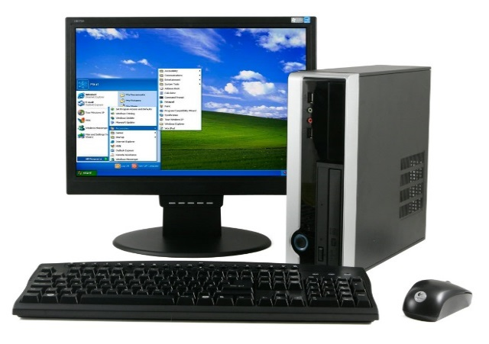
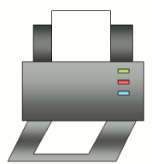
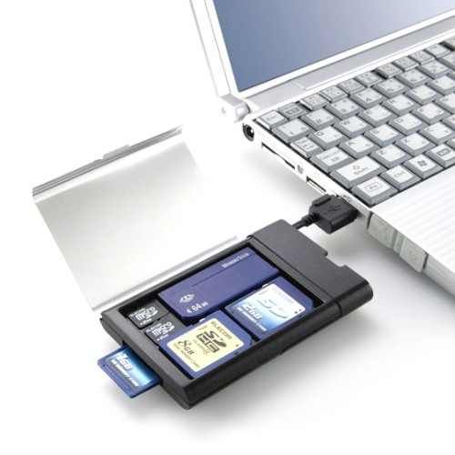
এছাড়াও ভয়েস ব্যান্ড (Voice Band) ব্যবহৃত হয়ে থাকে-
কম্পিউটার থেকে প্রিন্টারে ডেটা স্থানান্তরের ক্ষেত্রে
এবং
কার্ড রিডার থেকে কম্পিউটারে ডেটা স্থানান্তরের ক্ষেত্রে

Slide 18
ব্রড ব্যান্ড (Broad Band)
এটি উচ্চগতি সম্পন্ন ডেটা স্থানান্তর ব্যান্ডউইথ।
যার গতি- কমপক্ষে 1Mbps (এক মেগা বিট পার সেকেন্ড) থেকে আরও উচ্চ গতি অর্থাৎ Gbps পর্যন্ত হয়ে থাকে।
এই ব্যান্ড ব্যবহার করা হয়-
টেক্সট, ইমেজ, অডিও, ভিডিও স্থানান্তরের ক্ষেত্রে

Slide 19
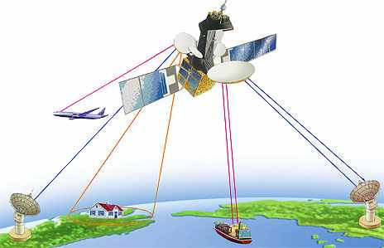
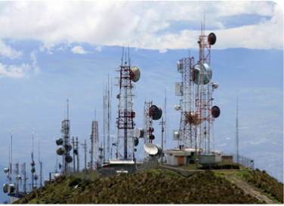
এছাড়া ব্রড ব্যান্ড ব্যবহার করা হয়-
স্যাটেলাইট কমিউনিকেশন
এবং
মাইক্রোওয়েভ কমিউনিকেশনেও

Slide 20
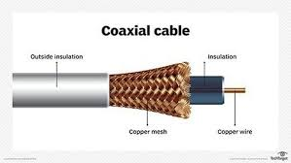
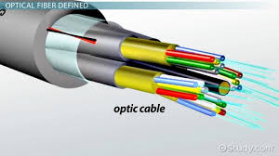
ব্রড ব্যান্ড ডেটা ট্রান্সমিশনে সাধারণত ব্যবহার করা হয়-
কো-এক্সিয়াল ক্যাবল
ও
অপটিক্যাল ফাইবার ক্যাবল

Slide 21
একক কাজ
ব্যান্ডউইডথ কী?
ক. ডেটা প্রবাহের মোড
খ. ডেটা প্রবাহের মাধ্যম
গ. ডেটা প্রবাহের হার
ঘ. ডেটা প্রবাহের দিক
গ. ডেটা প্রবাহের হার

Slide 22
মূল্যায়ন
১। ডেটা ট্রান্সমিশন মোড বলতে কী বুঝায়?
২। কোন ট্রান্সমিশন মোডটি অধিক কার্যকরী মুল্যায়ণ কর।

Slide 23
বাড়ির কাজ
বিভিন্ন প্রকার ব্যান্ডউইডথ-এর বর্ণনা লিখে আনবে।

Slide 24
“বার বার অনুশীলন করো,
অবশ্যই কৃতকার্য হবে।”

Slide 25
আল্লাহ হাফিজ
সবাইকে ধন্যবাদ

